Slide 1
Formation au suivi et à l’évaluation d’un Plan d’action national
(Module 3)

Slide 2
Ce matin ?
Quels outils mettre en œuvre côté administration pour produire un rapport de suivi du PAN
Pause
Quelle méthodologie pour le rapport côté IRM/Société civile ?

Slide 3
Quels outils mettre en œuvre côté administration pour produire un rapport de suivi du PAN

Slide 4
Vous...
Comment avez-vous travaillé sur le brouillon de rapport d’autoévaluation ?

Slide 5
Processus d’élaboration d’un rapport d’évaluation
Rapport
Porteurs d’engagements
Administration coordinatrice
Porteurs d’engagement
Société civile
Porteurs d’engagements
Collecte des retours
Rédaction
Validation d’une V1
Consultation
Prise en compte des retours

Slide 6
Structure du rapport
Rapport intermédiaire
Rapport final
Introduction et contexte
Méthode de conception du plan
Méthode d’implémentation
Méthode de suivi
Recommandations
État de l’implémentation
Échange avec les pairs
Conclusions, prochaines étapes

Slide 7
État de l’ implémentation
Rappel des objectifs de l’engagement
Démarche d’implémentation, succès et axes d’amélioration
Actions accomplies dans le cadre de l’engagement
Actions accomplies au delà de l’engagement
Preuves

Slide 8
Quelle méthodologie pour le rapport côté IRM/Société civile ?

Slide 9
L’IRM
Évaluation de la mise en place des engagements
avec le point de vue de la société civile
Évaluation des actions du comité technique dans le processus PGO (communication, réunions, développement du plan d’action..) et ses relations avec la société civile
Possibilité de s’en servir pour plaidoyer

Slide 10
Critères d’évaluation pour chaque engagement ?

Slide 11
Critères pour chaque engagement
Contexte et objectifs :
narration - reformulation des objectifs, quel problème l’engagement résoud
Compréhension :
élevée / medium / basse
Pertinence aux valeurs PGO :
Accès à l’information / Participation civique / Intégrité de l'administration / Utilisation des TIC
Impact potentiel :
mineur / modéré / transformateur
Statut de l’engagement :
pas commencé / limité / substantiel / terminé

Slide 12
Exemple de tableau de mesure par engagement

Slide 13
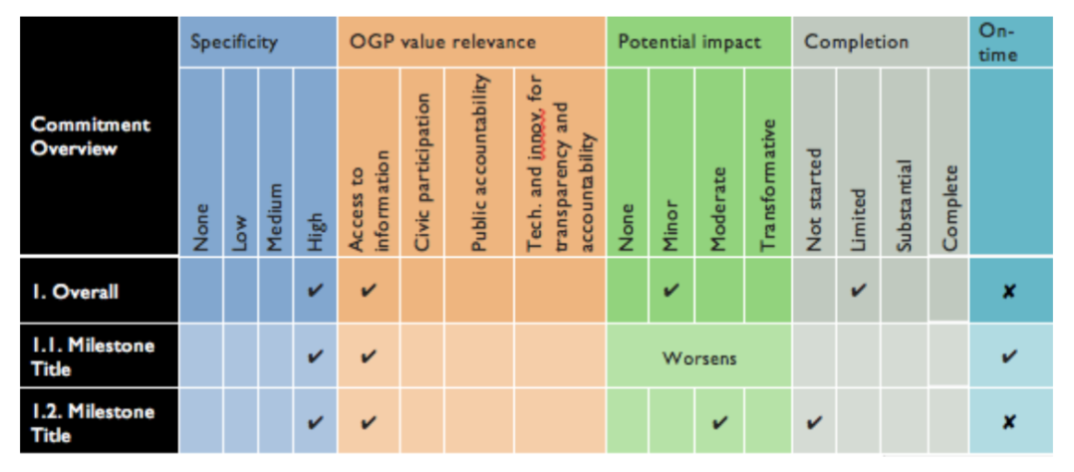
Exemple de tableau de mesure par engagement

Slide 14
Évaluation du processus du PGO au niveau national

Slide 15
Évaluation du processus du PGO au niveau national
Dévelopment du plan d’action national:
Les activités mises en place préalablement à la consultation (Qui a été invité ? Les «règles du jeu» ont-elles été définies ? )
Qualité et portée de la consultation durant l'élaboration du plan d'action
Plateforme de parties prenantes ?
Préexistante? Nouvelle? Réunie? Fréquence? Qui? Combien? Procédures formelles ?
Comptes rendus ?
Existence ? Publiés ? Mécanismes ?
Rapport d’auto-évaluation du gouvernement ?
Période de commentaires publics ? Qualité? Preuves ?
Notes:
2 Qualité et portée de la consultation durant l'élaboration du plan d'action :
Qui a effectivement participé ?
La diversité des points de vue ?
les parties prenantes peuvent-elles observer, informer et influencer la prise de décision ?
la nature et l'accessibilité (géographique, socioéconomique, capacité physique ou autres regroupements) de ces mécanismes.
Plateforme ?
La plateforme s'est-elle réunie en personne ? En ligne ? Combien de fois ? (fournir compte rendus ou annonces publiques)
Une plateforme préexistante a-t-elle été adaptée à l'OGP ? Ou une nouvelle plateforme a-t-elle été créé ? Est-elle dédié à l’OGP ou était-ce un mandat plus large ?
La plateforme a-t-elle des procédures formelles de participation ?
Était-ce "sur invitation seulement" ou ouvert et pluraliste? Qui peut participer? Qui (société civile ou gouvernement) peut observer, qui peut informer et qui peut influencer ou prendre des décisions ?
De quelle façon la structure et ses participants ont influencé la mise en œuvre du plan d'action ?

Slide 16
Tableau qui liste tous les ministères et institutions gouvernementales impliqués dans le processus du PGO, suivant qu’elles ont :
Été consultées pendant le développement du plan d’action
Proposé des engagements
Si elles sont porteuses d’engagement(s)

Slide 17
Merci !

